Slide 1
Semantisatieverhaal A:
Kennen jullie het Berenbos in Ouwehands Dierenpark? Hier vangen ze sinds 1993 beren op. Opvangen betekent voor mensen of dieren zorgen als ze dat nodig hebben, helpen. En dat was nodig, want in 1990 werd het in Griekenland en Turkije verboden om beren op straat te laten dansen. Deze dansberen werden dus weggehaald bij hun bazen. Maar waar moesten al deze beren naartoe? De Europese Commissie heeft toen aan Ouwehands Dierenpark gevraagd een project te beginnen. Een project is iets wat je maakt of doet en waarmee je langere tijd bezig bent. De bedoeling van dit project, het doel of wat je wilt bereiken, was om goed voor deze beren te zorgen. En zo is het Berenbos ontstaan. Speciaal voor beren die in nood waren, die in gevaar waren. Bijvoorbeeld omdat ze mishandeld werden; er werd niet goed voor gezorgd. Deze beren waren in het begin nog erg schuchter: een beetje bang, verlegen. Maar na een tijdje gedroegen ze zich weer normaal. En ook welpjes zijn welkom. Dat zijn de jongen van de beren (of van bijvoorbeeld een leeuw of wolf). Natuurlijk is het verblijf van de beren omheind; is er een hek rond het stuk grond gezet. En ligt het verblijf afgelegen, ver van waar mensen wonen. Anders zou het te gevaarlijk zijn. Maar je kunt de beren natuurlijk wel bekijken. Dat hebben ze perfect gedaan. Helemaal goed, zonder fouten. Het is echt heel mooi om te zien. Gelukkig zijn er nog veel beren in de wereld en sterven ze niet uit. Zo heet het als alle planten of dieren van één soort doodgaan.
Wie van jullie is wel eens bij het Berenbos geweest?
A
Notes:
Woordenoverzicht
opvangen: voor mensen of dieren zorgen als ze dat nodig hebben, helpen
uitsterven: doodgaan van alle planten of dieren van één soort
in nood zijn: in gevaar zijn
de welp: het jong (van bijvoorbeeld een leeuw of wolf)
afgelegen: ver van waar mensen wonen
de bedoeling: het doel, dat wat je wilt bereiken
omheinen: een hek rond een stuk grond zetten
schuchter: een beetje bang, verlegen
perfect: helemaal goed, zonder fouten
het project: iets wat je maakt of doet en waarmee je langere tijd bezig bent

Slide 2
Gerarda Das
Marjan ter Harmsel
Mandy Routledge
Francis Vrielink
Week 40 – 1 oktober 2024
Niveau A

Slide 3
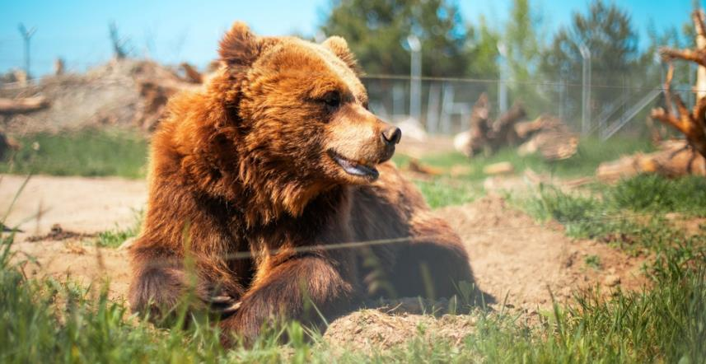
opvangen

Slide 4
het project

Slide 5
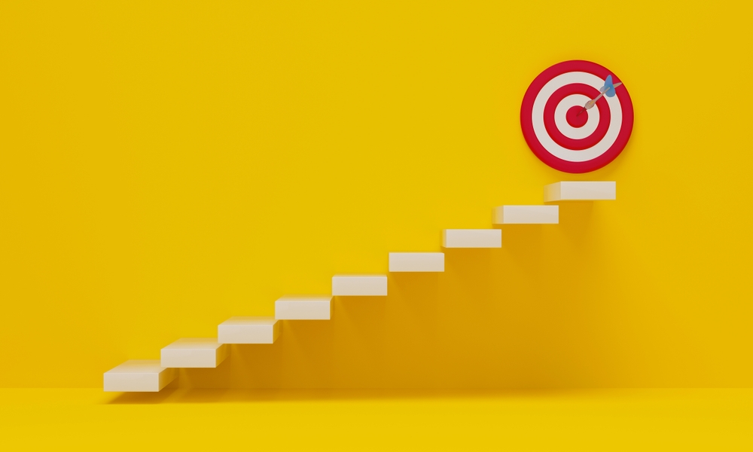
de bedoeling

Slide 6
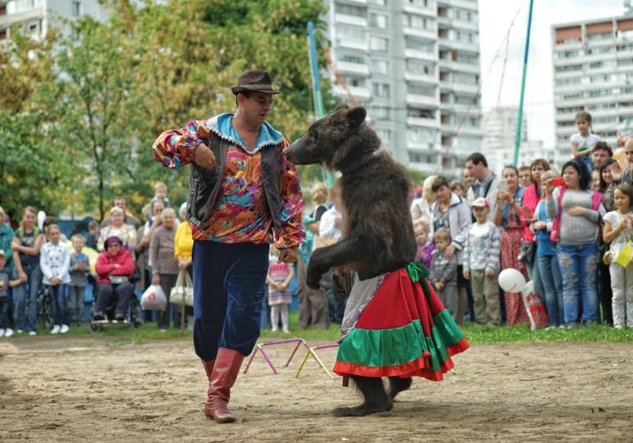
in nood zijn

Slide 7
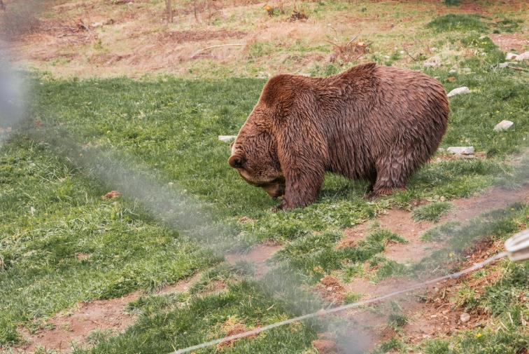
schuchter

Slide 8
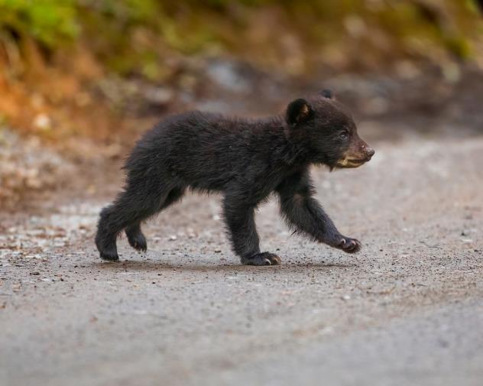
de welp

Slide 9
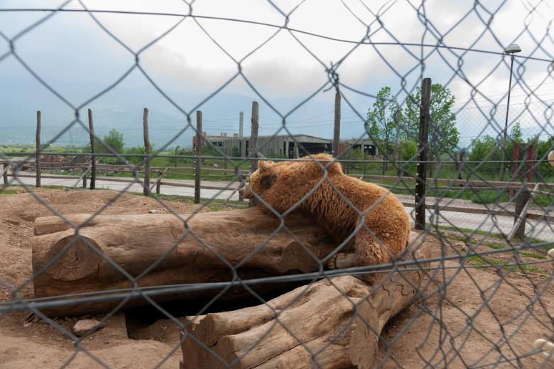
omheinen

Slide 10
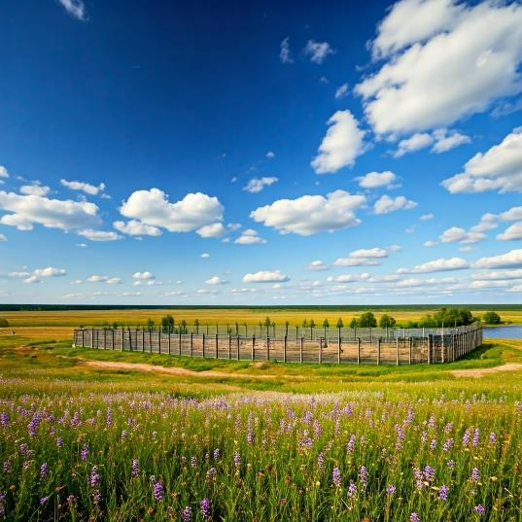
afgelegen

Slide 11
perfect

Slide 12
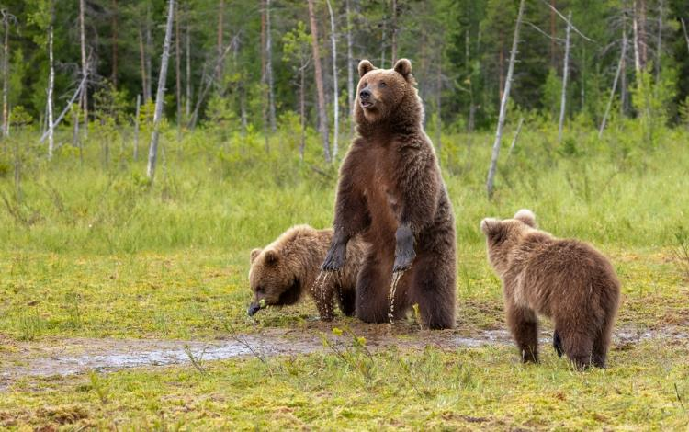
uitsterven

Slide 13
Op de woordmuur:

Slide 14
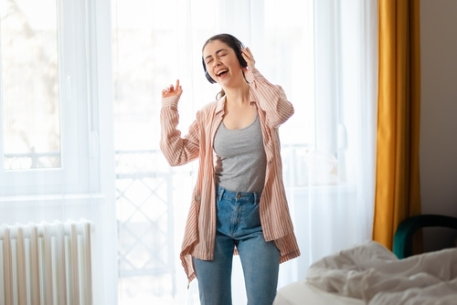
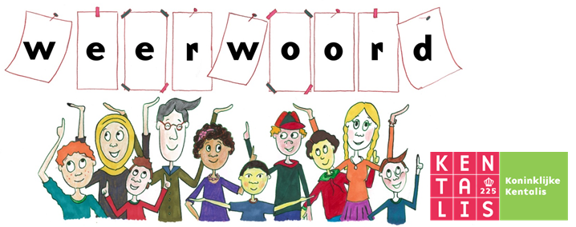
onbevangen
schuchter
= nergens door geremd
Zij is lekker onbevangen aan het meezingen en dansen.
= een beetje bang, verlegen
De beren zijn in het begin vaak erg schuchter.

Slide 15
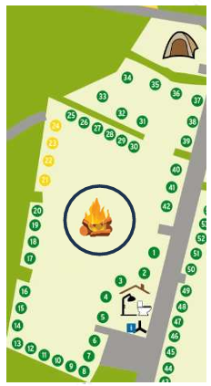
centraal
afgelegen
= in het midden
De vuurplek ligt centraal op de camping.
= ver van waar mensen wonen
De berenopvang ligt afgelegen. Dat is wel zo veilig.

Slide 16
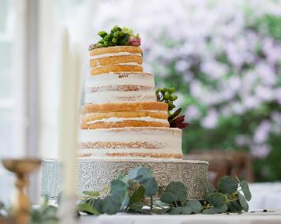
perfect
gebrekkig
= helemaal goed, zonder fouten
De beren zijn perfect te zien in het Berenbos.
= slecht
Deze taart is gebrekkig gebouwd. Hij staat scheef.

Slide 17
in nood zijn
veilig zijn
= in gevaar zijn
Deze beer is in nood. Hij wordt mishandeld.
= zonder gevaar of risico
In het Berenbos zijn de beren veilig.

Slide 18
negeren
opvangen
= doen alsof iets of iemand niet bestaat
Sommige mensen negeren het probleem van mishandelde dieren.
= helpen, voor mensen of dieren zorgen als dat nodig is
In het Berenbos worden mishandelde beren opgevangen.

Slide 19
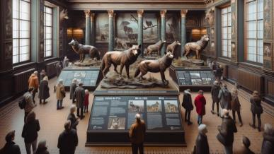
uitsterven
voortplanten
= doodgaan van alle dieren of planten van één soort
Dieren die zijn uitgestorven zie je hem alleen nog in het museum.
= de soort uitbreiden door jongen te krijgen
Gelukkig planten beren zich nog steeds voort en sterven ze niet uit.

Slide 20
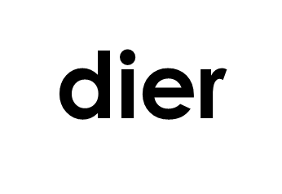
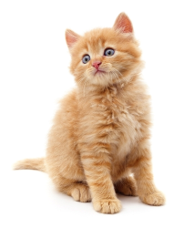
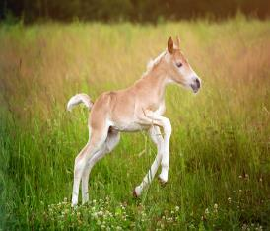
het pasgeboren
= het jong (van bijv. een leeuw of wolf)
de welp
de kitten
het veulen

Slide 21
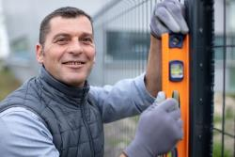
De bedoeling van het project is om mishandelde beren op te vangen.
de bedoeling
= het doel, dat wat je wilt bereiken
de beren-opvang
het uitvoeren
het project
= iets wat je maakt of doet en waarmee je langere tijd bezig bent

Slide 22
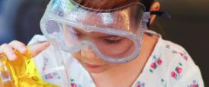
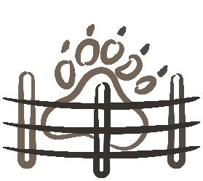
de aandacht
het project
= iets wat je maakt of doet en waarmee je langere tijd bezig bent
het resultaat
het ontwerp

Slide 23
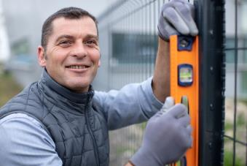
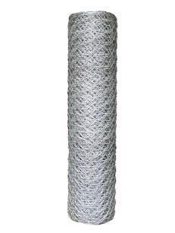
het plaatsen
omheinen
= een hek rond een stuk grond zetten
de berenopvang
het materiaal

